Slide 1

历史实践活动课
走进“一带一路”
哈尔滨工业大学附属中学校

Slide 2


Slide 3
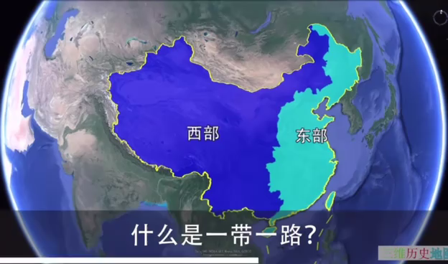

Slide 4
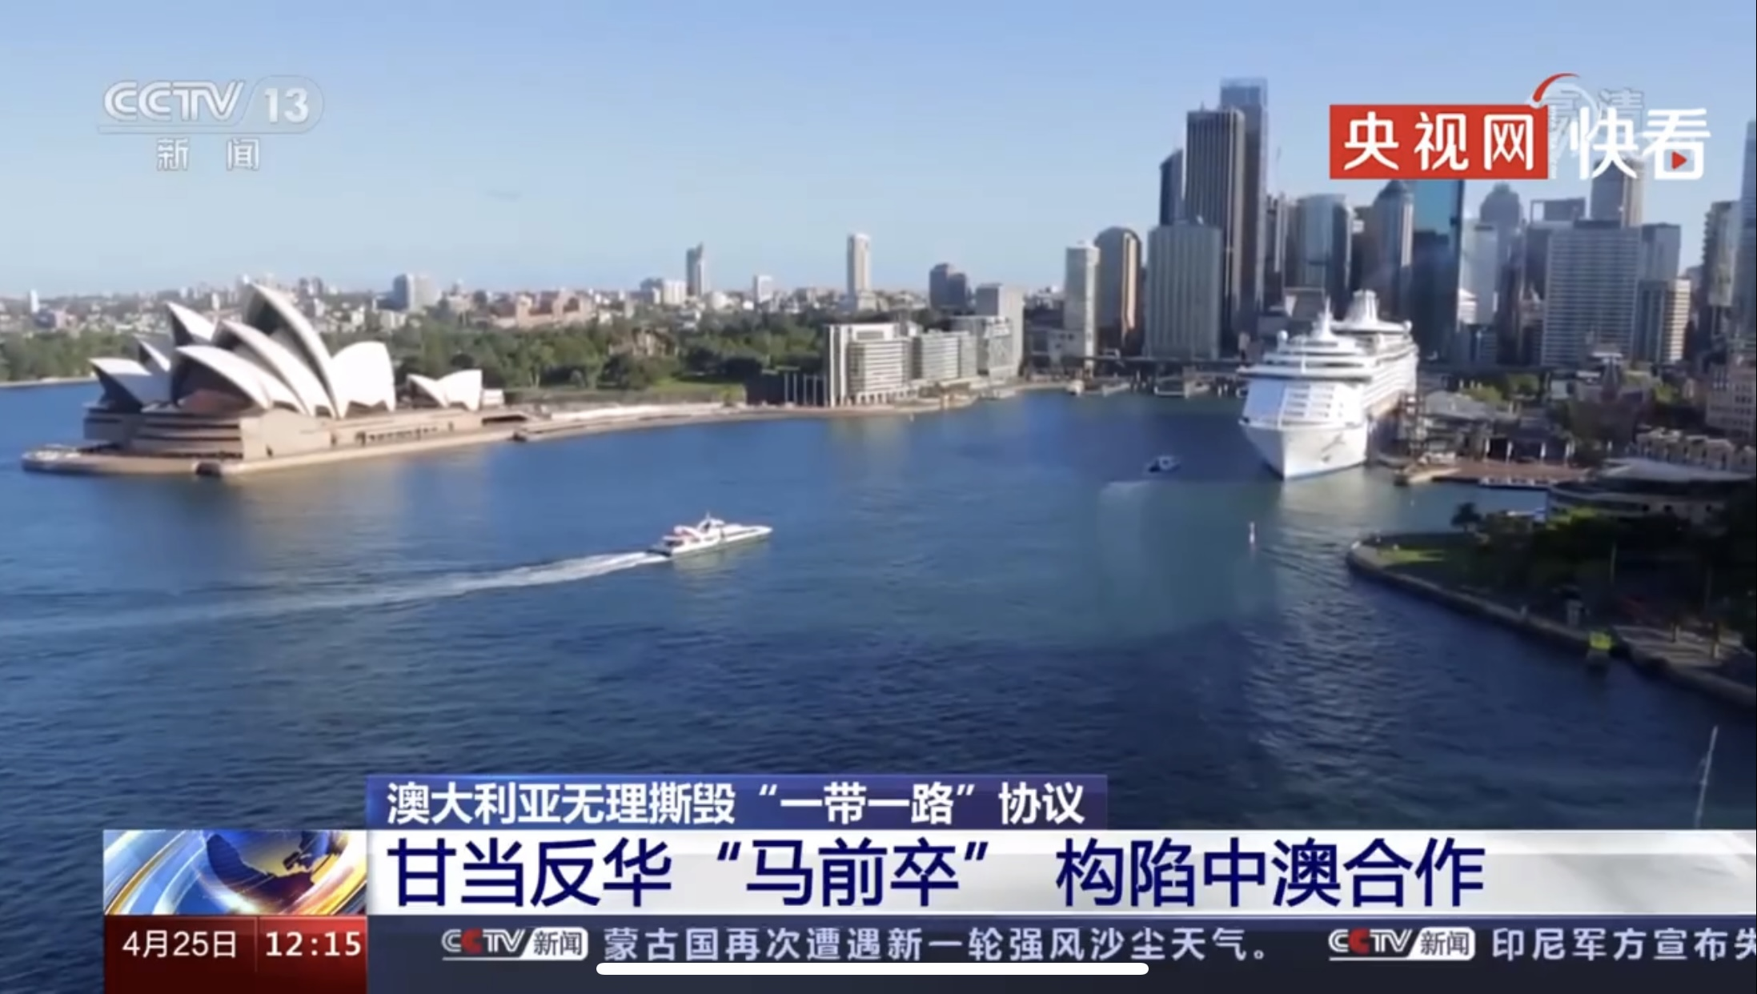

Slide 5
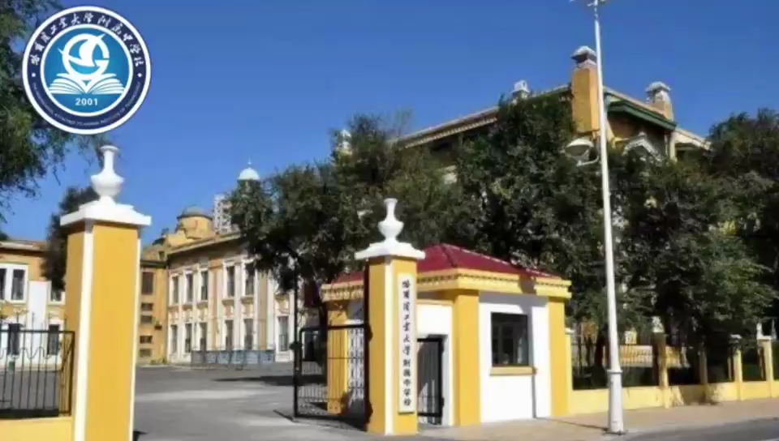

Slide 6
模拟外交部例行记者会
Foreign Ministry's Regular Press Conference
哈尔滨工业大学附属中学校
初三年级

Slide 7






初三年级外交天团
初三年级外交天团
Foreign Ministry spokesman

Slide 8
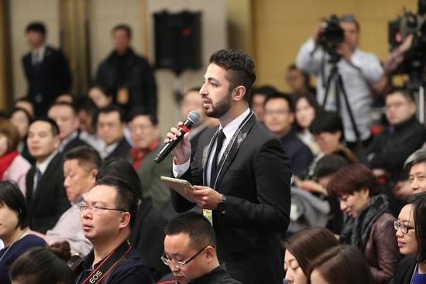
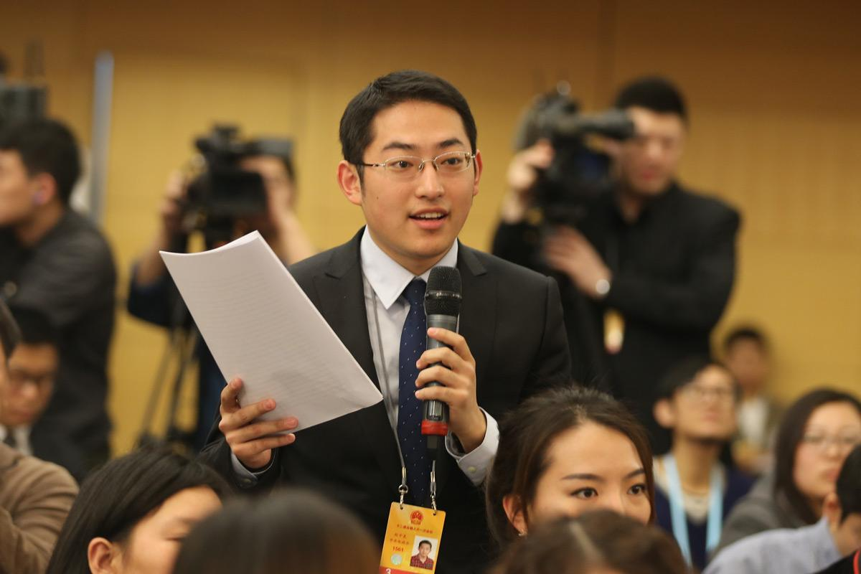
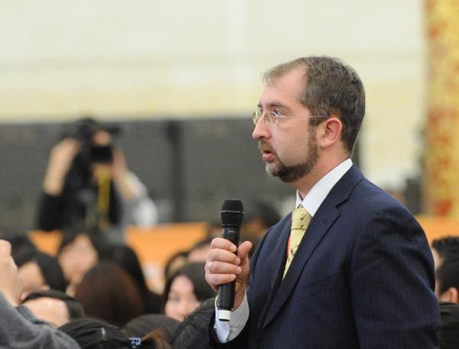
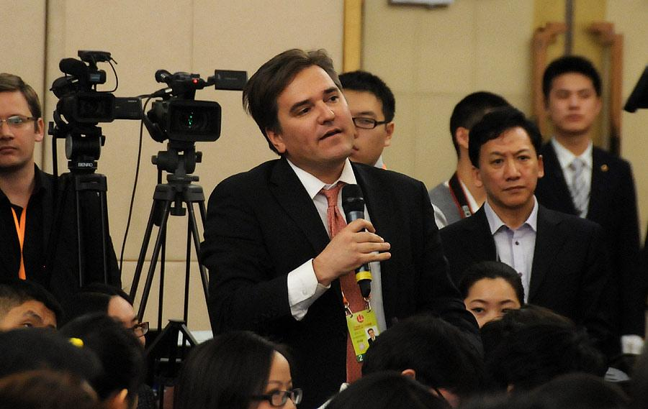



记 者 提 问
Question and Answer Session

Slide 9

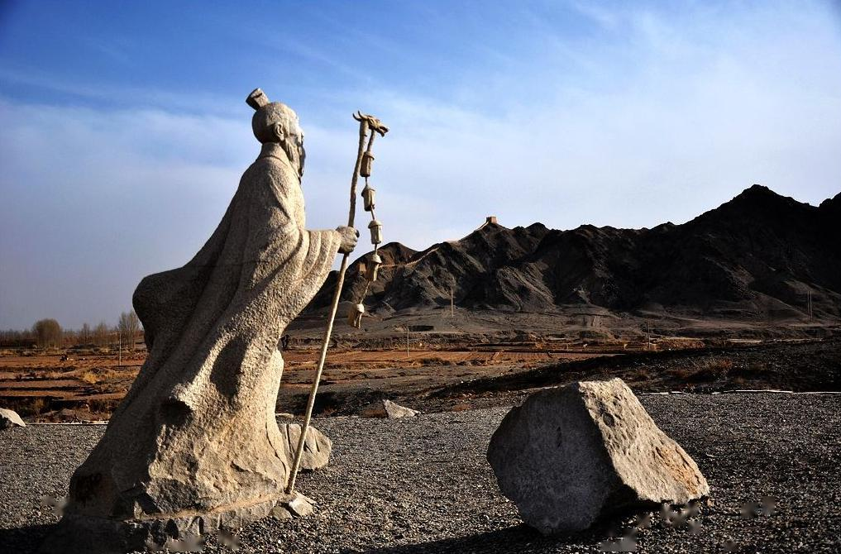

Slide 10
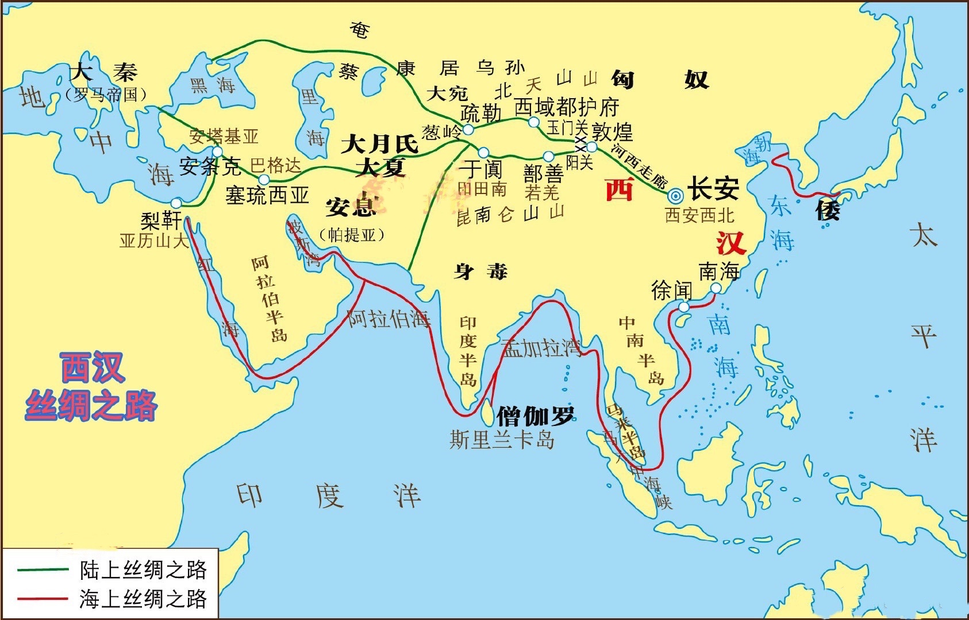
古代丝绸之路

Slide 11
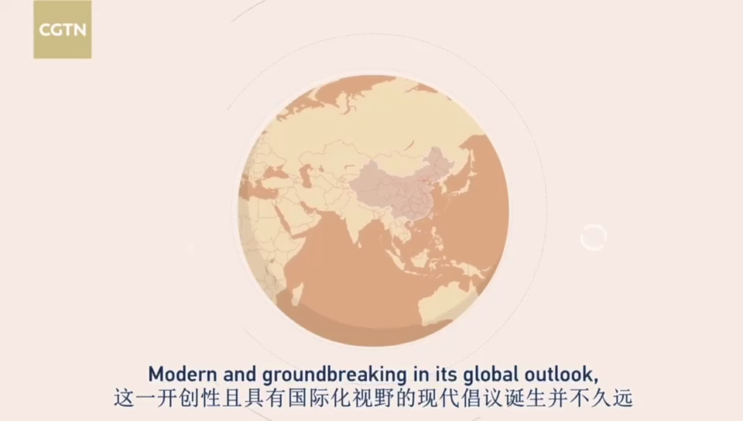

Slide 12



Slide 13
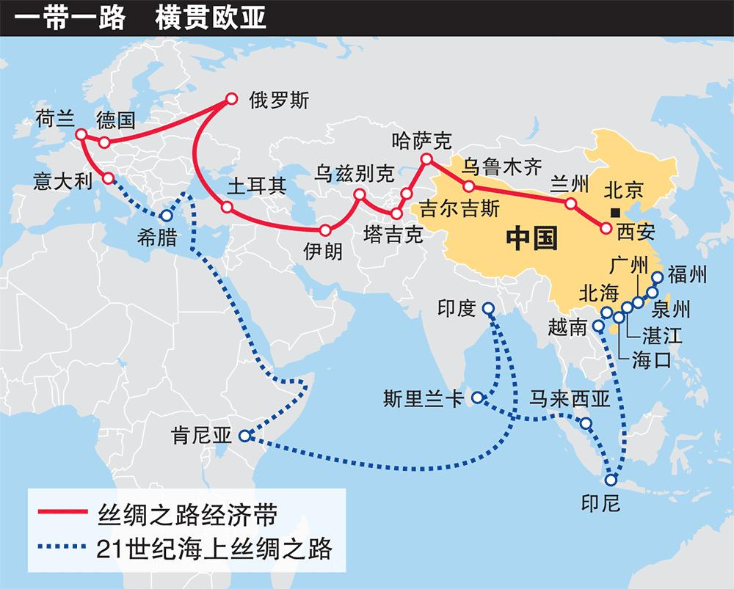
今“一带一路”

Slide 14



Slide 15



Slide 16
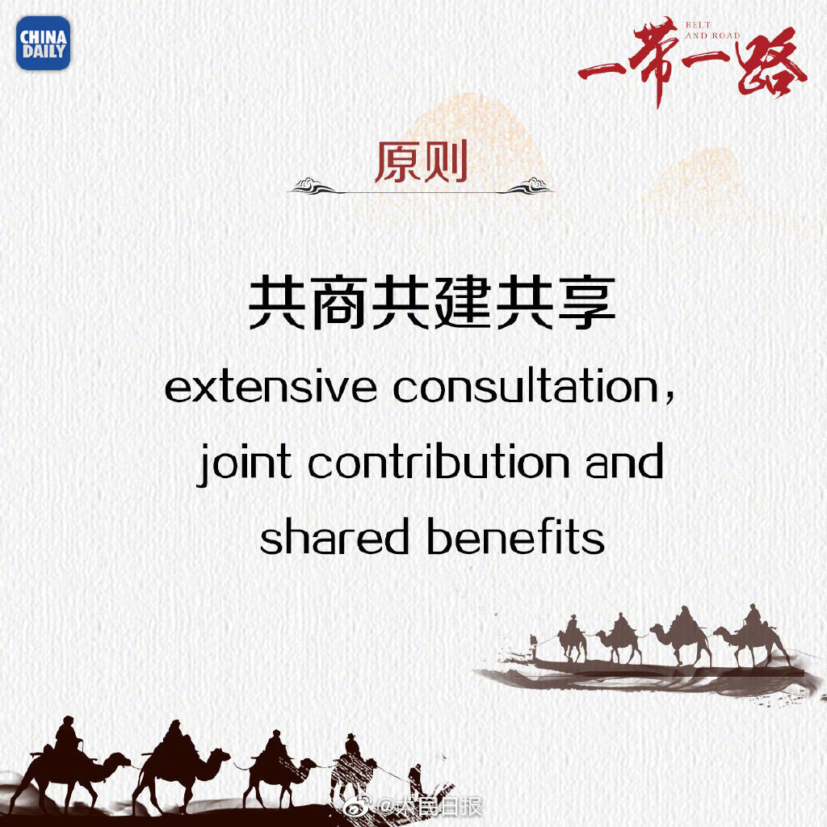
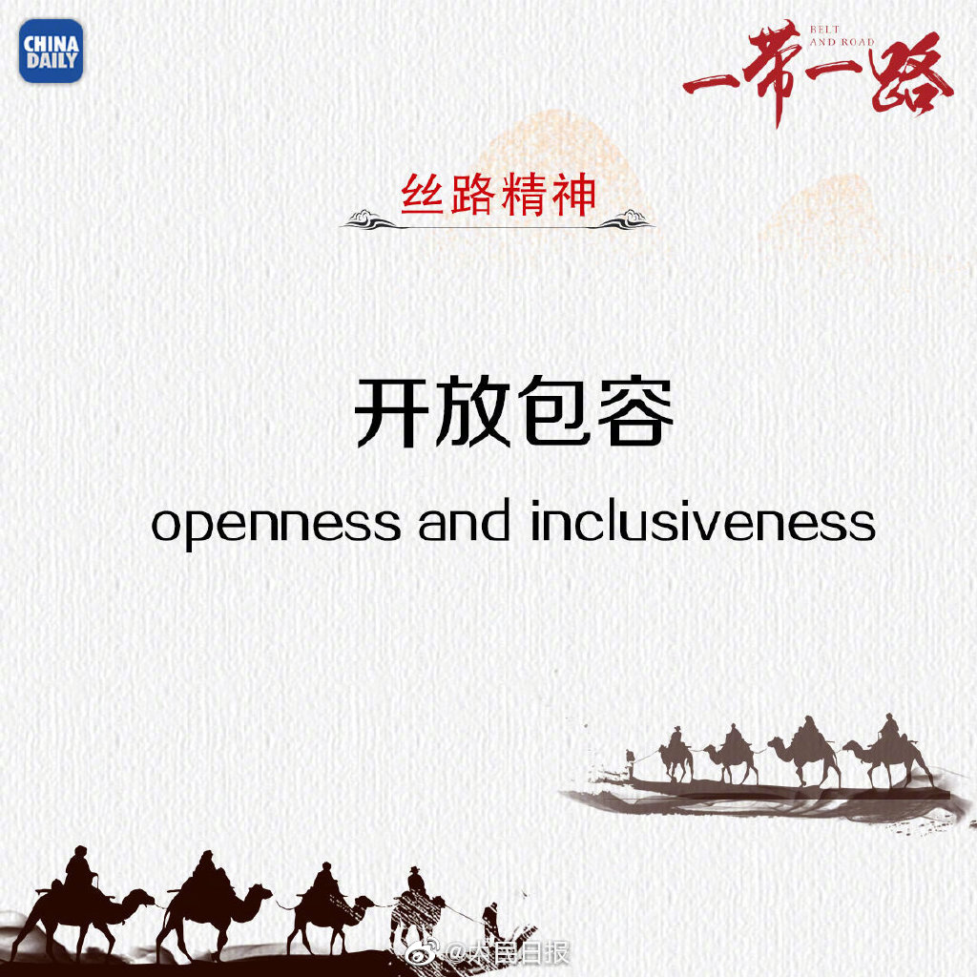

Slide 17
记 者 提 问
Question and Answer Session

Slide 18
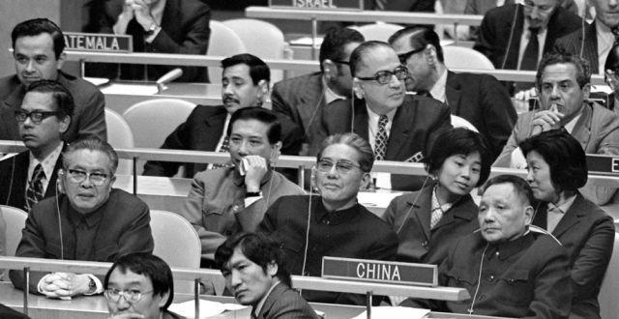
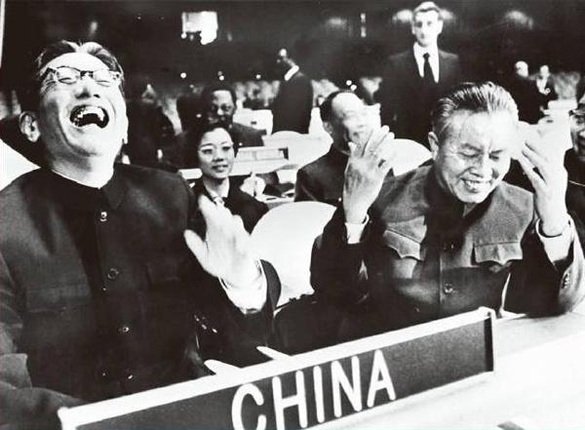
第26届联合国大会恢复中国合法席位

Slide 19


1971--2021

Slide 20
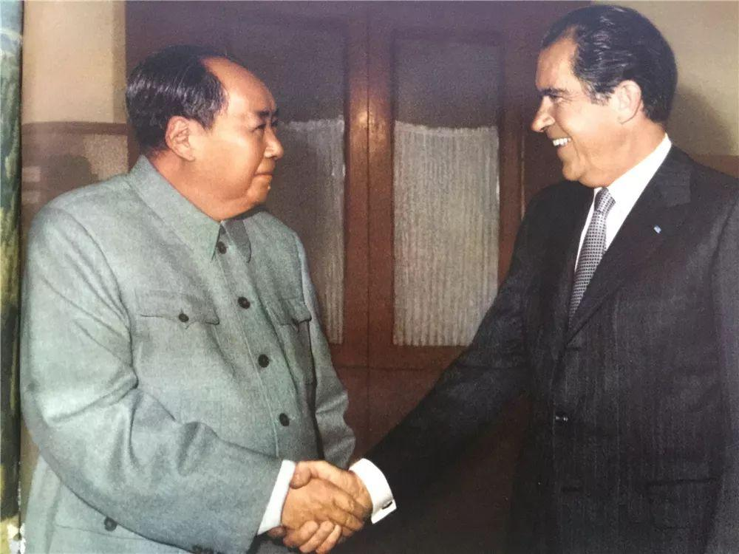
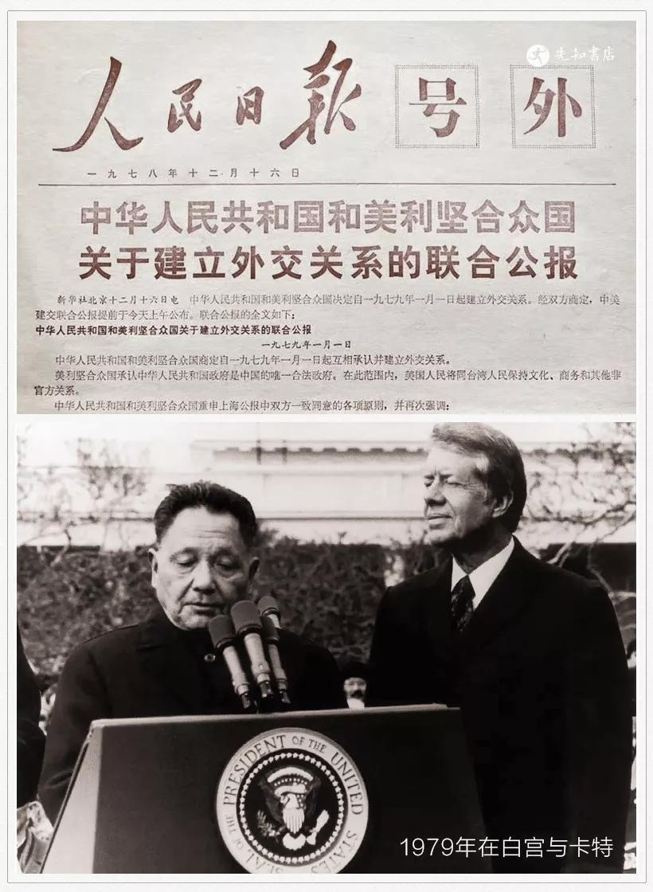

Slide 21
记 者 提 问
Question and Answer Session

Slide 22


Slide 23
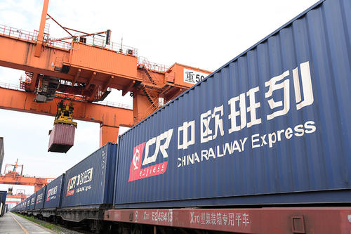
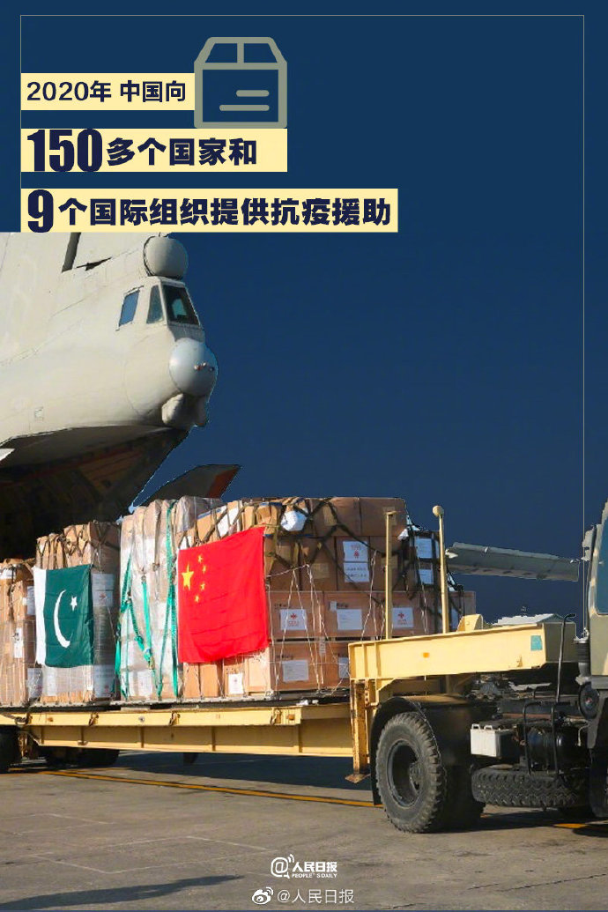

Slide 24
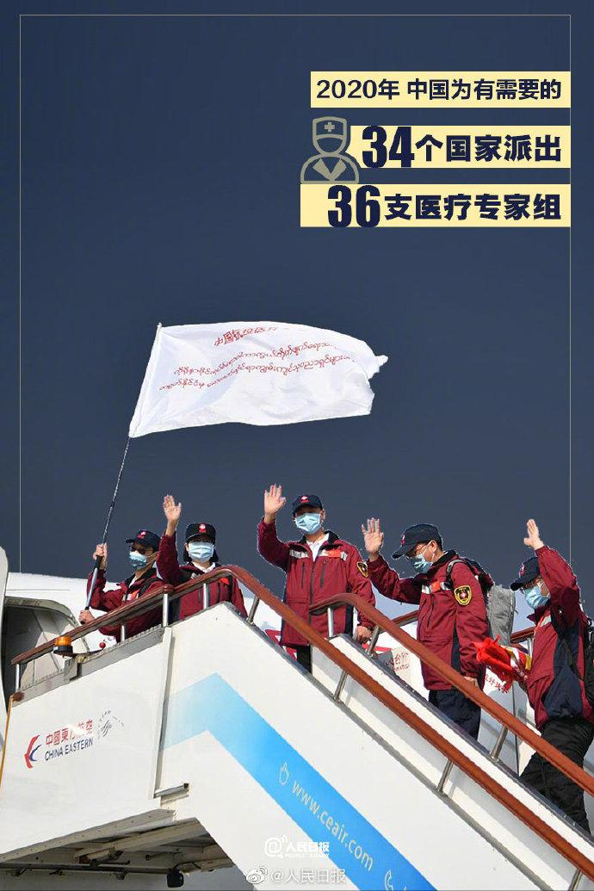
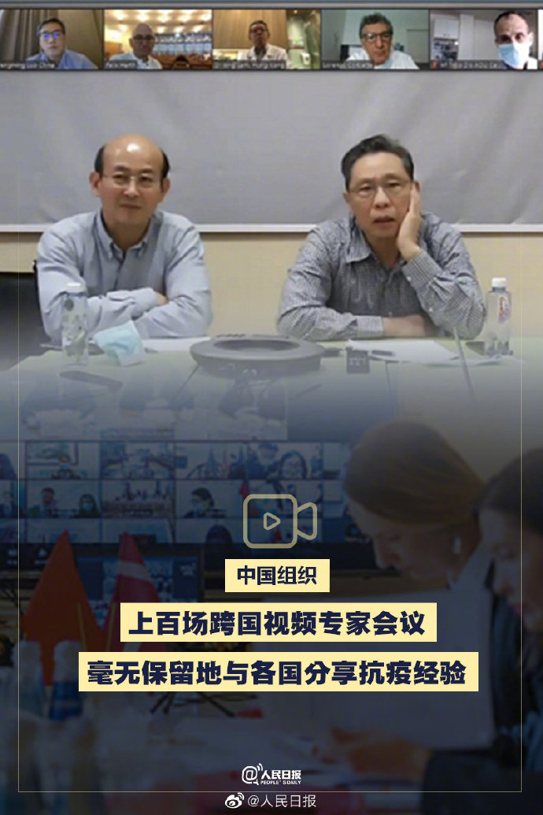

Slide 25
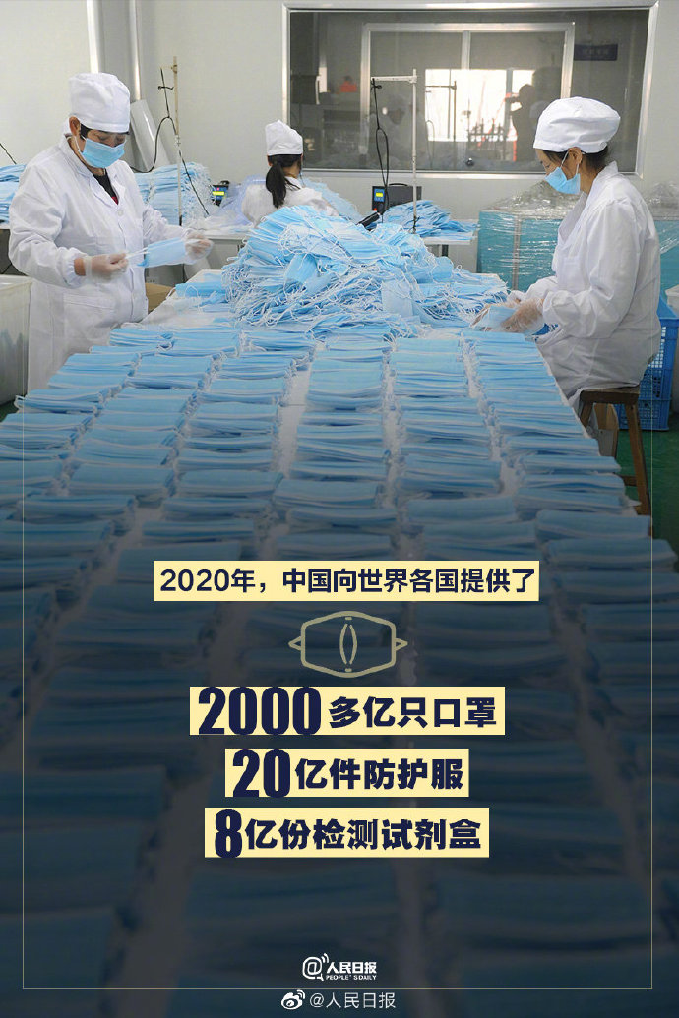


Slide 26
记 者 提 问
Question and Answer Session

Slide 27
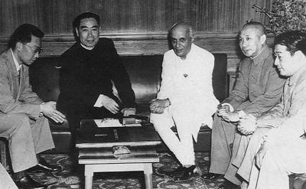
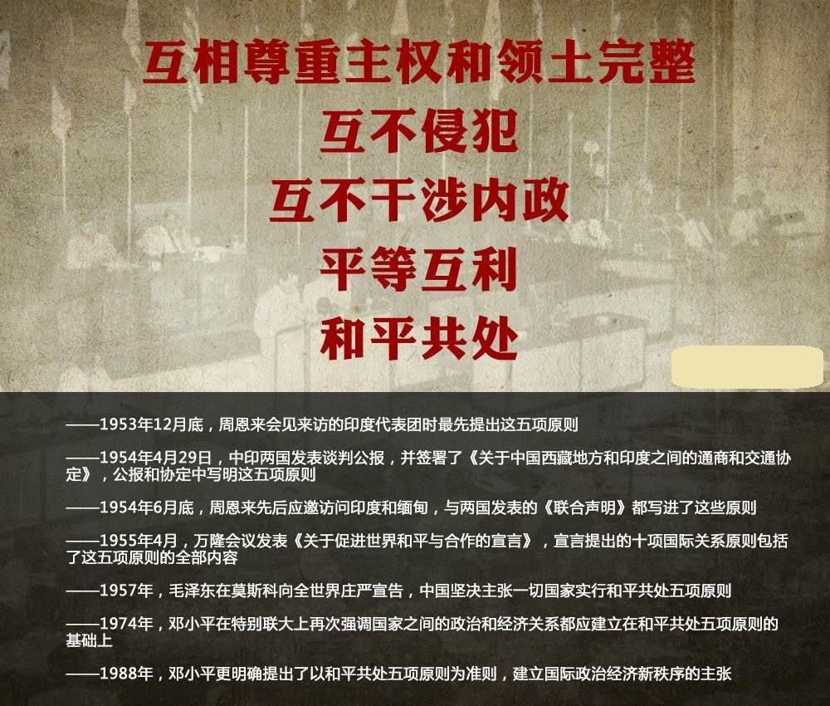
周总理同印度代表会晤
和平共处五项原则

Slide 28
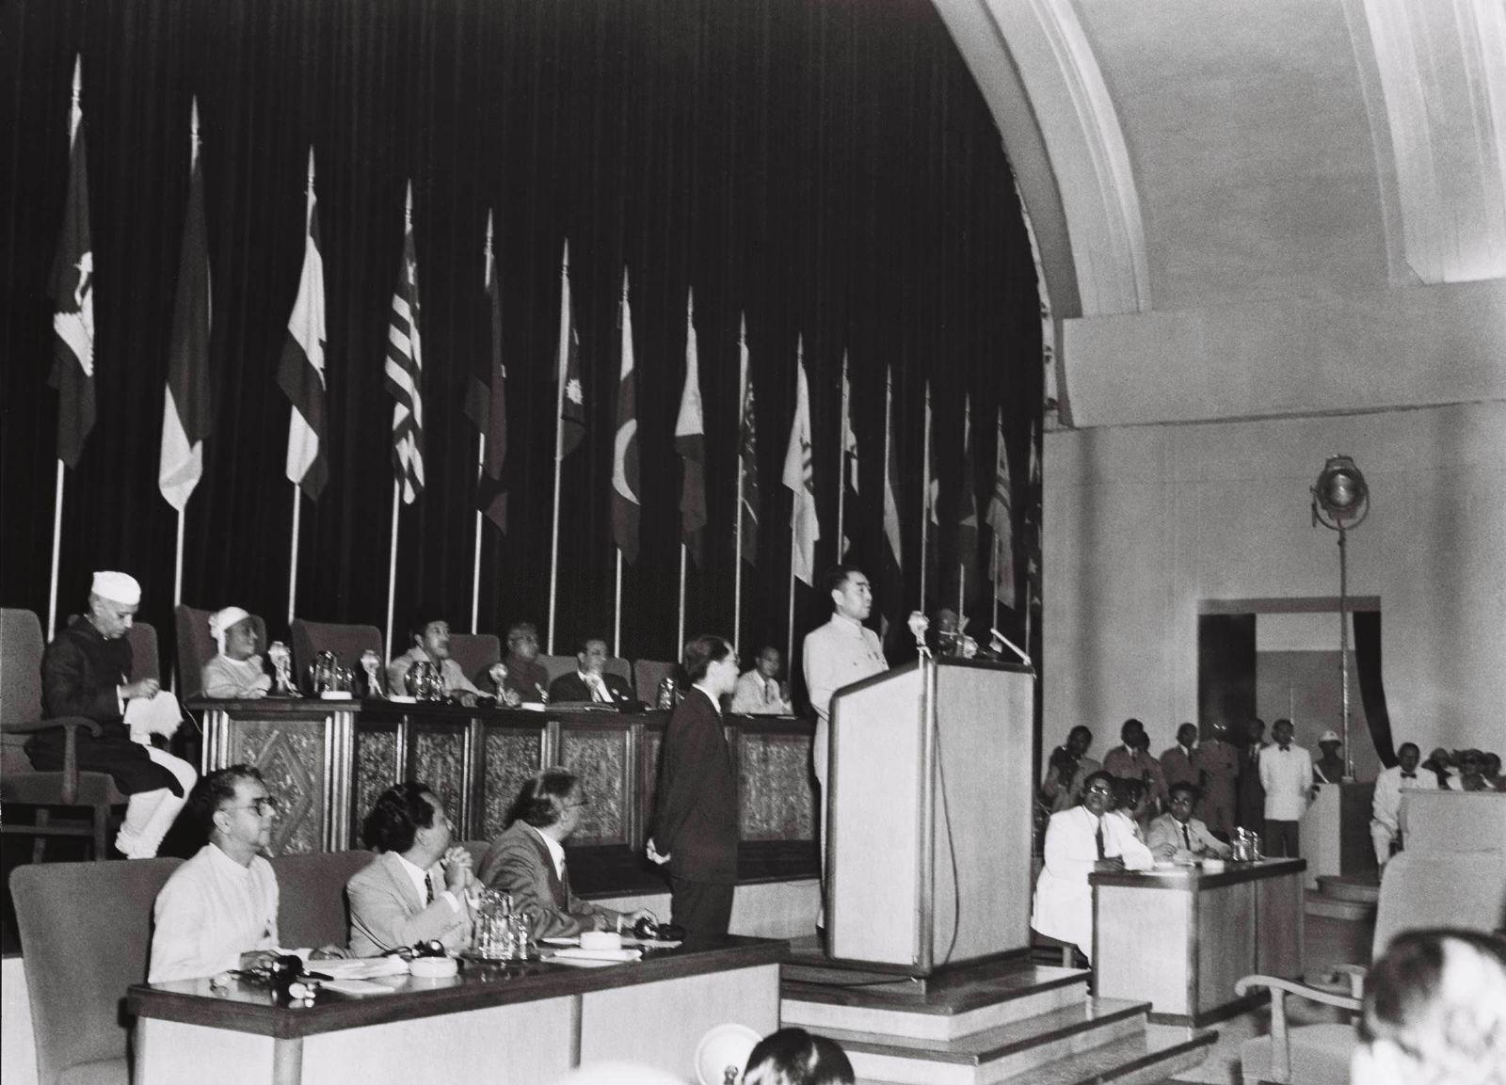
万隆会议
“求同存异”

Slide 29



Slide 30
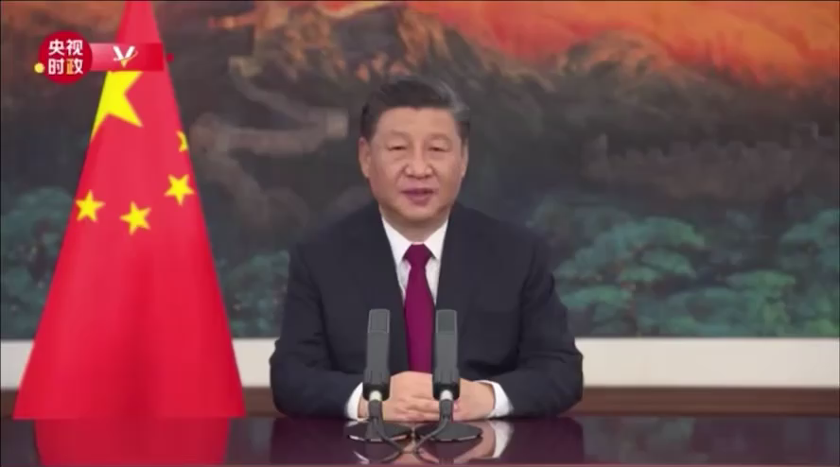

Slide 31

独立自主
天下为公
公平正义
互利共赢
服务发展
外交为民

Slide 32


Slide 33


Slide 34
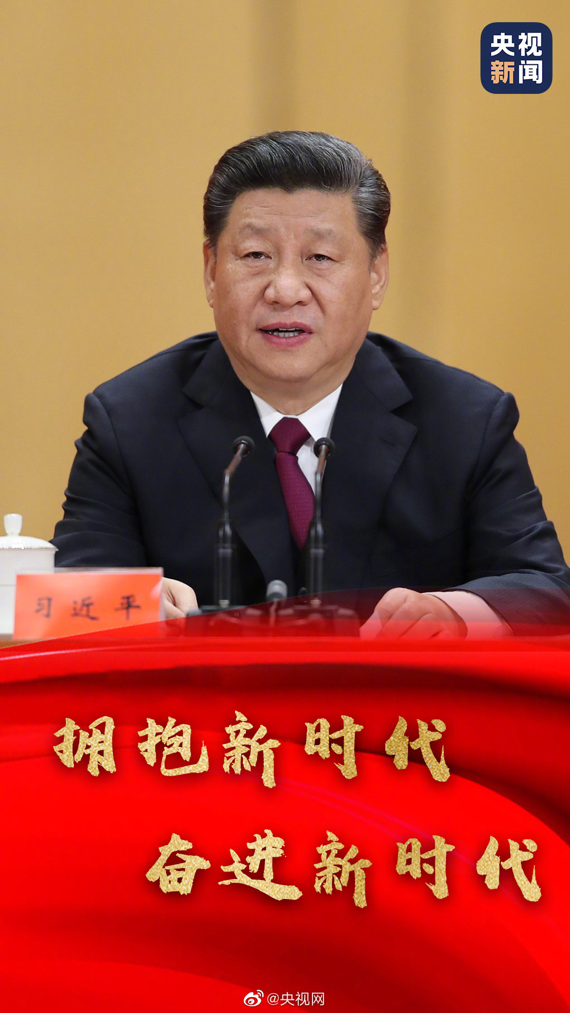


Slide 35


